Slide 1
আজকের পাঠের সবাইকে
স্বা
গ
ম
ত

Slide 2
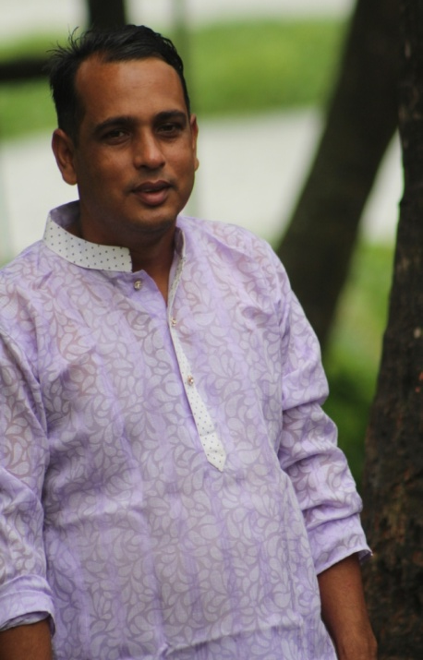
শিক্ষক পরিচিতি
এম .সাখাওয়াত হোসেন।
সহকারি শিক্ষক (ব্যবসায় শিক্ষা )
মোক্তাল হোসেন উচ্চ বিদ্যালয় ,চল্লিশা, সদর ,নেত্রকোনা
ইমেলঃ shakhawath747@gamil.com
মোবাঃ
01734475103 01917636486

Slide 3
পাঠ পরিচিতি
শ্রেণিঃঅষ্টম
বিষয়ঃবিজ্ঞান
পাঠ শিরোনামঃখাদ্য ও পুষ্টি (ভিটামিন ‘এ,এবং ‘বি, )
অধ্যায়ঃ ত্রয়োদশ
সময়ঃ00.00.00
তারিখঃ00.00.00

Slide 4
শিখনফল
পাঠ শেষে শিক্ষার্থীরা -
১। ভিটামিনের সঙ্গা বলতে পারবে।
২। ভিটামিন ’এ’ এবং বি - এর খাবারের নাম ও উৎস সমূহ বণর্না করতে পারবে।
৩। ভিটামিন ’এ’ এবং বি- জাতীয় খাবারের প্রয়োজীয়তা বিশ্লেষণ করতে পারবে।
৪। ভিটামিন ’এ’ এবং বি- -এ’র কাজ ও লক্ষণ গুলো ব্যাখ্যা করতে পারবে
৪। ভিটামিনের বৈশিষ্ট্যগুলো বণর্না করতে পারবে।

Slide 5
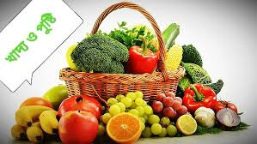
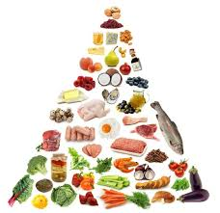
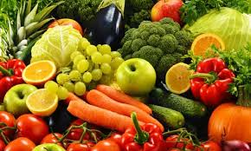
আজকের পাঠ
খাদ্য ও পুষ্টি (ভিটামিন ’এ’ এবং ‘বি’)

Slide 6
ভিটামিন
যে জৈব রাসায়নিক পদার্থ খাদ্যে অত্যন্ত সামান্য পরিমানে উপস্থিত থেকে পরোক্ষভাবে দেহের ক্ষয়পূরণ,বৃদ্ধিসাধন বা তাপশক্তি উৎপাদন করে তাকে ভিটামিন বলে।

Slide 7
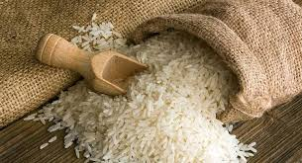
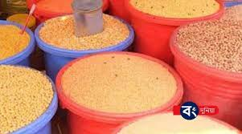
নিচের চিত্রগুলো লক্ষ কর
চাল
ভিটামিন জাতীয় খাবার
ডাল

Slide 8
ভিটামিনের বৈশিষ্ট্য গুলো
১।খুব অল্প মাত্রায় আমাদের দেহে এটা প্রয়োজন।
২।ভিটামিন প্রাণীদেহের অর্গানিক ক্যাটালাইস্ট ।
৩।কিছু কিছু ভিটামিন দেহের মধ্যে স্টোর করা থাকে।
৪। প্রয়োজনের তুলনায় আমাদের শরীরে ভিটামিন কম থাকলে তাকে হাইপোভিটামিনোসিস বলে অভিহিত করা হয়।

Slide 9
ভিটামিন –এ উৎস
বাঁধাকপি
সবুজ শাকশবজি
মাছের যকৃত নিঃসৃত তেল
দুধ
গাজর
উদ্ভিদ ও প্রাণী
প্রাণীজ
উদ্ভিদ
পেঁপে
মাখন
ডিমের কুসুম
পাকা আম
পালং শাক

Slide 10
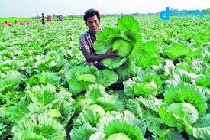
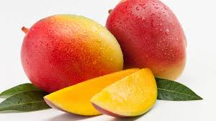
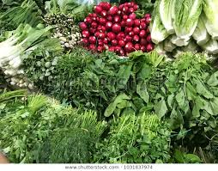
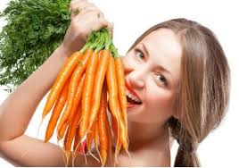
নিচের চিত্রগুলো লক্ষ কর
ভিটামিন জাতীয় খাবার (উদ্ভিদ উৎস)

Slide 11
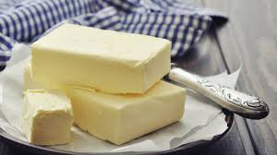
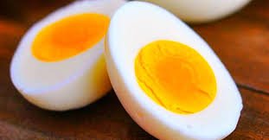
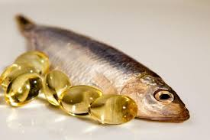
নিচের চিত্রগুলো লক্ষ কর
ডিমের কুসুম
মাখন
মাছের তৈল
ভিটামিন জাতীয় খাবার (প্রাণিজ উৎস)

Slide 12
ভিটামিন এ’র কাজ
১। দেহের বৃদ্ধি
২।চোখের রেটিনার রড সেল উৎপন্ন করে নাইট ব্লাইন্ডনেস থেকে আমাদেরকে রক্ষা করে।
৩। প্রাণীদেহের রোগের সংক্রমন প্রটেক্ট করে।

Slide 13
ভিটামিন এ’র অভাবজনিত লক্ষণ সমূহ
০১। ভিটামিন এ’র অভাবে শিশুদের রাতকানা রোগ হয়।
০২।মানবদেহের স্কিন,ভিটামিন এর অভাবে ব্যাং এর চামড়ার মত খসখসে হয়ে যায়।
০৩। ভিটামিন ‘এ’এর অভাব ঘটলে চোখের কর্ণিয়ার আচ্ছাদন ক্ষতিগ্রস্ত হয়।
০৪। ভিটামিন ;এ’ এর অভাব ঘটলে দেহের স্বাভাবিক বৃদ্ধি ব্যাহত হয়।
০৫। ভিটামিন ;এ’ এর অভাব ঘটলে দেহে সর্দি,কাশি,ইনফ্লয়েঞ্জা ইত্যাদি রোগ হতে পারে ।

Slide 14
ভিটামিন বি-কমপ্লেক এর উৎস
লাল আটা
দুধ
উদ্ভিদ ও প্রাণীজ
মাখন
সবুজ শাকসবজি
প্রাণীজ উৎস
উদ্ভিদ উৎস
ডিমের কুসুম
ভাতের ফ্যান
যকৃত
টমেটো

Slide 15
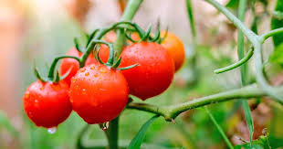
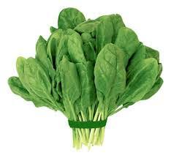
নিচের চিত্রগুলো লক্ষ কর
সবুজ শাকসব্জি
টমেটো
ভিটামিন জাতীয় খাবার (উদ্ভিদ উৎস)

Slide 16
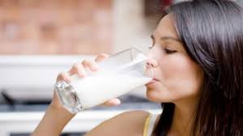
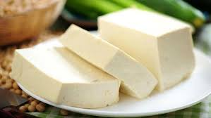
নিচের চিত্রগুলো লক্ষ কর
ডিমের কুসুম
দুধ
ভিটামিন জাতীয় খাবার (প্রাণিজ উৎস)
মাখন

Slide 17
একক কাজ
কোন ভিটামিনের অভাবে রাতকানা হয়?

Slide 18
উত্তর
ভিটামিনের ‘এ’ এর অভাবে রাতকানা হয়।

Slide 19
ভিটামিন –বি এর অভাবজনিত লক্ষণ সমূহ
১।বেরিবেরি রোগ একমাত্র ভিটামিন-বি১ এর অভাবে ঘটে।
২।জিভে ঘা এবং মুখে ঘা এর মত রোগগুলি ভিটামিন-বি এর অভাবে ঘটে।
৩।ভিটামিন-বি১২ এর অভাবেজনিত কারণে অ্যানিমিয়া হয়।
৪।এছাড়া ভিটানিন –বি এর অভাবে চুল উঠে যাওয়া,খিদে না পাওয়া বা স্নায়ু দুর্বলতা প্রভূতি রোগ ঘটে থাকে।

Slide 20
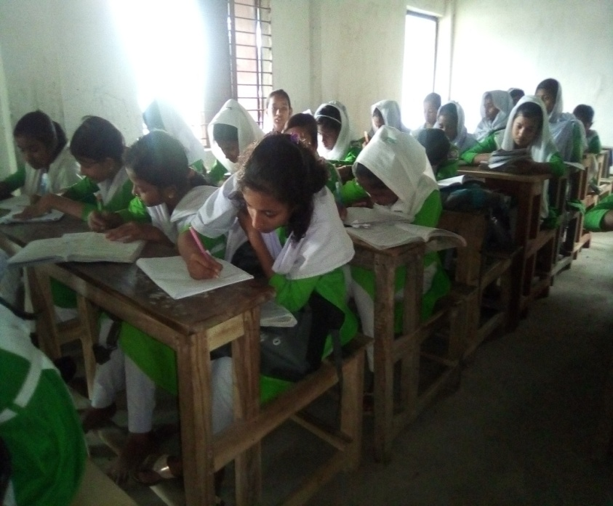
দলীয় কাজ
বেরিবেরি রোগ কোন ভিটামিনের অভাবে ঘটে থাকা?

Slide 21
উত্তর
বেরিবেরি রোগ একমাত্র ভিটামিন-বি ওয়ান এর অভাবে ঘটে থাকা।

Slide 22
মূল্যায়ন
১।কোন ফলে ভিটামিন ‘এ’ থাকে?
(ক) পেঁপে (খ) আম
(গ) কাঁঠাল (ঘ) সব কয়টি
২।সায়ানোকোবালেমিন নিচের কোনটি ভিটামিনকে নির্শেদ করে?
(ক) ভিটামিন বি-১ (খ) ভিটামিন বি-২
(গ) ভিটামিন বি-৬ (ঘ) ভিটামিন বি-১২

Slide 23
বাড়ির কাজ
কোন কোন ফলে ভিটামিন ‘এ’ থাকে?

Slide 24
সবাইকে ধন্যবাদ

